Slide 1

Robotik Projesi Sunumu
Yiğit Şen 032190114
İsmail Emre Aydın 032190087
Tahsin Can Oruç 032190042
Mert Gökmen 032190004

Slide 2
Sayfalar
On/Off Policy
Mountain Car Continous
GAE
Modellerin Karşılaştırılması
Entropi
Reward Grafikleri
Algoritmalar
Car Racing
SAC
Modellerin Karşılaştırılması
A2C
Reward Grafikleri
PPO
Akış Diyagramı

Slide 3

Ön Bilgiler
On Policy vs Off Policy
GAE
Entropi

Slide 4
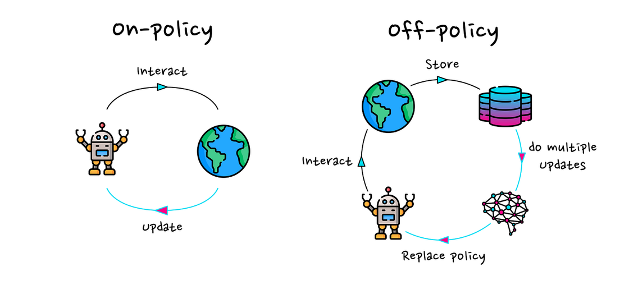
On Policy vs Off Policy
On-policy Yöntem
On-policy algoritmalar, mevcut politikalarını kullanarak veriyi toplar ve yine aynı politikayı güncellemek için bu veriyi kullanır.
Off-policy Yöntem
Off-policy algoritmalar, mevcut politika dışında bir politika kullanarak veriyi toplar ve bu veriyi mevcut politikayı güncellemek için kullanır.

Slide 5
GAE (Genelleştirilmiş Avantaj Tahminleme)
GAE (Genelleştirilmiş Avantaj Tahminleme) pek çok modern pekiştirmeli öğrenme algoritmasında kullanılan önemli bir tekniktir. GAE, özellikle Politika Gradyanı yöntemlerinde avantaj fonksiyonunun daha doğru bir şekilde tahmin edilmesini sağlar ve öğrenme sürecinin daha stabil ve verimli olmasına yardımcı olur.
Avantaj Fonksiyonu
Avantaj fonksiyonu At​, bir eylemin, o anda bulunduğunuz durumdaki beklenen değere göre ne kadar iyi veya kötü olduğunu gösterir. Başka bir deyişle, bu fonksiyon bir eylemin, o anda alınan en iyi eyleme göre "avantajını" ölçer. Genellikle şu şekilde tanımlanır:
At = Q(st, at) − V(st)
Burada:
Q(st, at), eylem-değer fonksiyonudur; yani, st durumundan başlayarak at eylemini aldığınızda beklenen toplam ödül.
V(st​), durum-değer fonksiyonudur; yani, st durumunda bulunurken beklenen ödül.
Bu avantaj fonksiyonu, ajanların hangi eylemleri daha iyi yaparak ödülleri maksimize edebileceğini öğrenmelerine yardımcı olur.

Slide 6
Entropi
Politika entropisi (policy entropy), pekiştirmeli öğrenme (RL) bağlamında, bir ajanın öğrenme sürecinde politikasının çeşitliliğini ve belirsizliğini ölçen bir kavramdır. Entropi, genellikle bir olasılık dağılımının ne kadar "dağılmış" veya "karışık" olduğunu gösterir. Aşağıda politika entropisinin temel anlamı ve rolü üzerinde duralım.
Politika ve Entropi
Bir ajan, ortamda nasıl hareket edeceğini belirleyen bir politika (policy) öğrenir. Politika, her durum s için bir eylem a seçme olasılığını tanımlar:
π(a∣s)
Politika entropisi ise bu olasılık dağılımının ne kadar geniş olduğunu ölçer. Eğer ajanın bir duruma karşı çok belirsiz bir eylem seçme olasılığı varsa, yani birçok eyleme eşit olasılık veriyorsa, entropi yüksek olur. Eğer ajan çoğunlukla yalnızca bir veya birkaç eylemi seçiyorsa, entropi düşer.

Slide 7
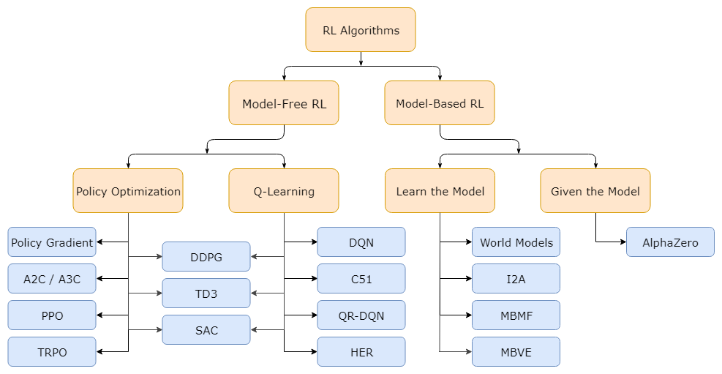

Algoritmalar
Bu projede PPO, SAC ve A2C algoritmalarını kullanacağız. Bu yüzden ilk önce bu algoritmaları anlatarak başlayalım.

Slide 8

SAC
SAC (Soft Actor-Critic) algoritması, reinforcement learning (RL) yöntemlerinden biridir ve özellikle karmaşık ve sürekli aksiyon alanlarına sahip ortamlarda başarı gösterir. SAC'in en temel özelliği, hem keşfi (exploration) hem de sömürü (exploitation) dengesini koruyarak daha verimli bir şekilde öğrenmeyi sağlamasıdır.
SAC, derin güçlendirme öğrenmesi için “off-policy” bir yöntemdir; yani, ajan, öğrenme sırasında topladığı deneyimleri tekrar tekrar kullanabilir. Bu da veri verimliliğini artırır. SAC’in en belirgin özelliği, “entropi”yi maksimize ederek ajanın keşif yapmasını teşvik etmesidir.
SAC algoritmasında Actor ve Critic ağları birlikte çalışır:
Actor: Politika ağı olarak da bilinir. Ajanın belirli bir durumda hangi aksiyonu alması gerektiğini belirler.
Critic: Q-Değerlerini tahmin eder ve Actor ağının ne kadar iyi performans gösterdiğini değerlendirir.

Slide 9
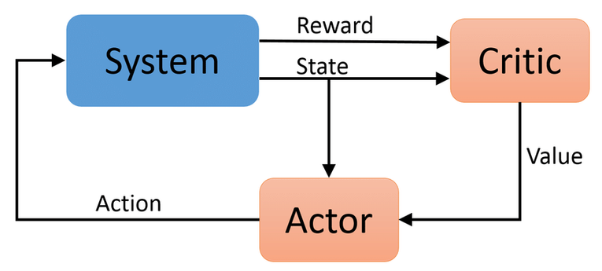
Actor Critic Şeması
Bu şema, Aktör-Kritik (Actor-Critic) algoritmasını temsil etmektedir ve genellikle pekiştirmeli öğrenmede (Reinforcement Learning) kullanılır.
System: Ortam veya modelin kendisidir. Aktör tarafından alınan eylemlerin (Action) etkisine göre bir durum (State) ve ödül (Reward) üretir.
Actor: Verilen duruma göre hangi eylemi yapması gerektiğine karar veren ajandır. Politika (Policy) öğrenme görevini üstlenir.
Critic: Actor'un seçtiği eylemlerin ne kadar iyi olduğunu değerlendirir ve bir değer (Value) hesaplar. Bu değerlendirme, Actor'un politikasını güncellemesine yardımcı olur.
Akış:
Actor, mevcut durumdan bir eylem (Action) seçer.
System (ortam), bu eyleme karşılık bir durum (State) ve ödül (Reward) üretir.
Critic, bu ödül ve durum bilgisini kullanarak eylemin değerini hesaplar.
Actor, Critic’in geri bildirimine dayanarak politikasını iyileştirir.
Bu yapı, sürekli öğrenme ve politika geliştirme döngüsü sağlar.

Slide 10
A2C
A2C (Advantage Actor-Critic), pekiştirmeli öğrenmede popüler bir algoritmadır ve temel olarak actor-critic yöntemine dayanır. A2C, "Advantage Actor-Critic" olarak adlandırılır ve bir "actor" (politikayı güncelleyen kısım) ile bir "critic" (değer fonksiyonunu güncelleyen kısım) bir arada çalışır. A2C, aktörün aksiyonları seçmesini sağlarken, kritik bu aksiyonları değerlendirerek daha iyi bir strateji öğrenmesine yardımcı olur. İşte A2C algoritmasının detayları:
Actor-Critic Yöntemi:
Actor: Ajanın bir aksiyon seçmesini sağlayan politika fonksiyonudur. Aksiyon seçimini doğrudan optimize eder ve ortama göre en uygun aksiyonu belirlemeye çalışır.
Critic: Seçilen aksiyonları değerlendirir ve ödüllere dayanarak ne kadar "iyi" olduklarını hesaplar. Bu değerlendirme, advantage (avantaj) hesaplamasında kullanılır.
Advantage Fonksiyonu: Actor-Critic yönteminin avantaj fonksiyonu, belirli bir durumda seçilen aksiyonun beklenen değerden ne kadar iyi ya da kötü olduğunu ifade eder. Bu, aksiyonun ne kadar daha fazla ödül kazandırdığını veya ödülden uzaklaştırdığını göstermek için kullanılır.

Slide 11
PPO
PPO (Proximal Policy Optimization), derin güçlendirme öğrenmesi (deep reinforcement learning) algoritmalarından biridir ve özellikle kararlılık ve verimlilik açısından yaygın olarak kullanılır.
PPO, hem keşif hem de sömürü dengesini sağlayarak, ajanların çevrede daha kararlı bir şekilde öğrenmesini amaçlar. Bu algoritma, politika güncelleme işlemlerini sınırlı bir şekilde yaparak, yani "proximal" (yakınsal) değişiklikler gerçekleştirerek öğrenir.
PPO, bir policy gradient yöntemidir; yani, ajanın aksiyon politikası doğrudan optimize edilir. Bu yaklaşımda, çevreden gelen geri bildirimler (reward) kullanılarak, en yüksek ödülleri alacak aksiyonları tercih etmesi sağlanır.
PPO, iki temel yöntemle uygulanabilir:
PPO-Clip: Amaç fonksiyonunda, politika oranını (policy ratio) bir sınır ile kırparak politika güncellemesi yapar.
PPO-Penalty: Politika oranındaki değişiklikler, amaç fonksiyonuna bir ceza terimi (penalty) eklenerek kontrol edilir. Ancak, PPO-Clip versiyonu daha yaygın olarak tercih edilir.

Slide 12
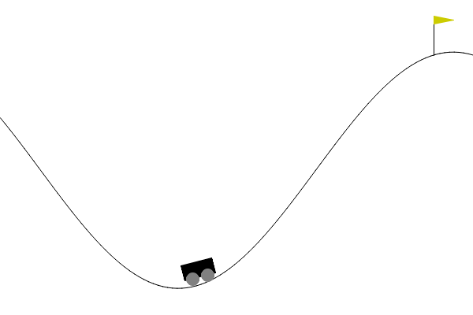
Mountain Car Continous
Mountain Car Continuous, bir sürekli kontrol ortamıdır ve sürekli aksiyon uzayında çalışarak bir ajanın belirli bir hedefe ulaşmasını sağlar. Bu ortamda, bir araç tepenin bir ucundan diğerine doğru hareket ederek ivme kazanmalı ve sonunda tepeye ulaşmalıdır. Ajanın başarısı, aracın tepeyi en kısa sürede aşmasına bağlıdır.
Biz bu modeli PPO, A2C ve SAC algoritmaları ile uygulayacağız ve performanslarını karşılaştıracağız
Mountain Car ve Mountain Car Continuous ortamlarının temel farkı, eylem alanlarıdır. Mountain Car, ayrık aksiyon alanına sahiptir, yani ajan sadece "ileri", "geri" ve "hareketsiz kal" seçeneklerine sahiptir. Mountain Car Continuous ise sürekli aksiyon alanına sahiptir, böylece ajan daha ince ayarlanmış ivme değerleriyle kontrol sağlar ve bu da daha fazla esneklik sunar.
Action Space:
Box(-1.0, 1.0, shape=(1,)): Yani aksiyon sürekli bir sayı olup, -1 ile 1 arasında değişir.
State Space:
2D durum uzayı: Arabanın konumu ve hızı ile ifade edilir.
Konum (x): [−1.2,0.6]
Hız (x): [−0.07,0.07]

Slide 13

Problemin mantığı
Problemin sınırları
Ajan, vadi içinde ileri geri hareket ederek ivme kazanmalı ve nihayetinde sol taraftaki vadiden sağ taraftaki tepeyi aşarak hedefe ulaşmalıdır. Hedefe ulaşmak için kontrollü bir şekilde enerji kazanması gerekmektedir.
Fiziksel Sınırlar: Aracın hızında ve konumunda sınırlamalar vardır. Örneğin, aracın konumu belirli bir mesafenin ötesine geçemez.
Eylem Sınırları: Ajan yalnızca belirli bir kuvvetle aracı ileri veya geri hareket ettirebilir.
Maksimum Adım Sayısı: Her bir denemede (episodda) sınırlı sayıda adım bulunur; ajan bu adımlar içinde hedefe ulaşamazsa başarısız sayılır.
Problem ayrık mı sürekli mi?
Bu problem sürekli bir problemdir. Ajan, her adımda belirli bir ivme miktarını ayarlayarak aracın hareketini kontrol eder. Bu sürekli aksiyon alanı, aracın daha hassas bir şekilde kontrol edilmesini sağlar.

Slide 14
Sözde Kod
1. Kütüphaneleri yükle: gym, torch, A2C, matplotlib, time
2. Ortamı başlat: MountainCarContinuous-v0, görselleştirme için render_mode="human"
3. A2C modelini oluştur:
- Politika: "MlpPolicy"
- Ortam: env
- Tensorboard loglama dizini belirle
4. Eğitim parametrelerini ayarla:
- total_timesteps = 50000
- log_interval = 750
- episode_rewards listesi başlat
- max_steps_per_episode = 750
5. Eğitim süresi ölçümünü başlat: start_time kaydet
6. train_and_log(model, timesteps) fonksiyonunu tanımla:
- Gözlemi sıfırla, ödül ve adım sayaçlarını başlat
- Eğitim döngüsünü başlat: 1’den timesteps’e kadar
- Aksiyon al ve uygula, ödülü ve durumu güncelle
- Adım sayısını ve toplam ödülü güncelle
- Eğer episod biterse veya adım sınırına ulaşılırsa:
- Episod ödülünü listeye ekle
- Gözlemi sıfırla, episod değişkenlerini sıfırla
- Eğer log_interval adım geçildiyse:
- Son 10 episodun ortalama ödülünü yazdır
7. Eğitim tamamlandığında başarı sayısını ve ödülleri döndür
8. Eğitim süresi ölçümünü bitir: end_time kaydet, eğitim süresini hesapla
9. episode_rewards listesini çizdir, ek bilgi olarak:
- Tamamlanan episod sayısı, toplam ödül, ortalama ödül, başarı sayısını grafikte göster
10. Eğitim süresini, toplam ödülü ve tamamlanan episod sayısını yazdır
Burada eğitim 50.000 adım kadar sürecek.
Her epsiode 750 adım sürecek ve eğer araç bayrağa ulaşırsa bu bir değişkende tutulacak.
Ortalama reward konsola yazdırılacak ve eğitim sonunda grafikte ortalama reward’ı, tamamlanan episode sayısını ve başarıyla tamamlanan denemeleri göreceğiz.

Slide 15
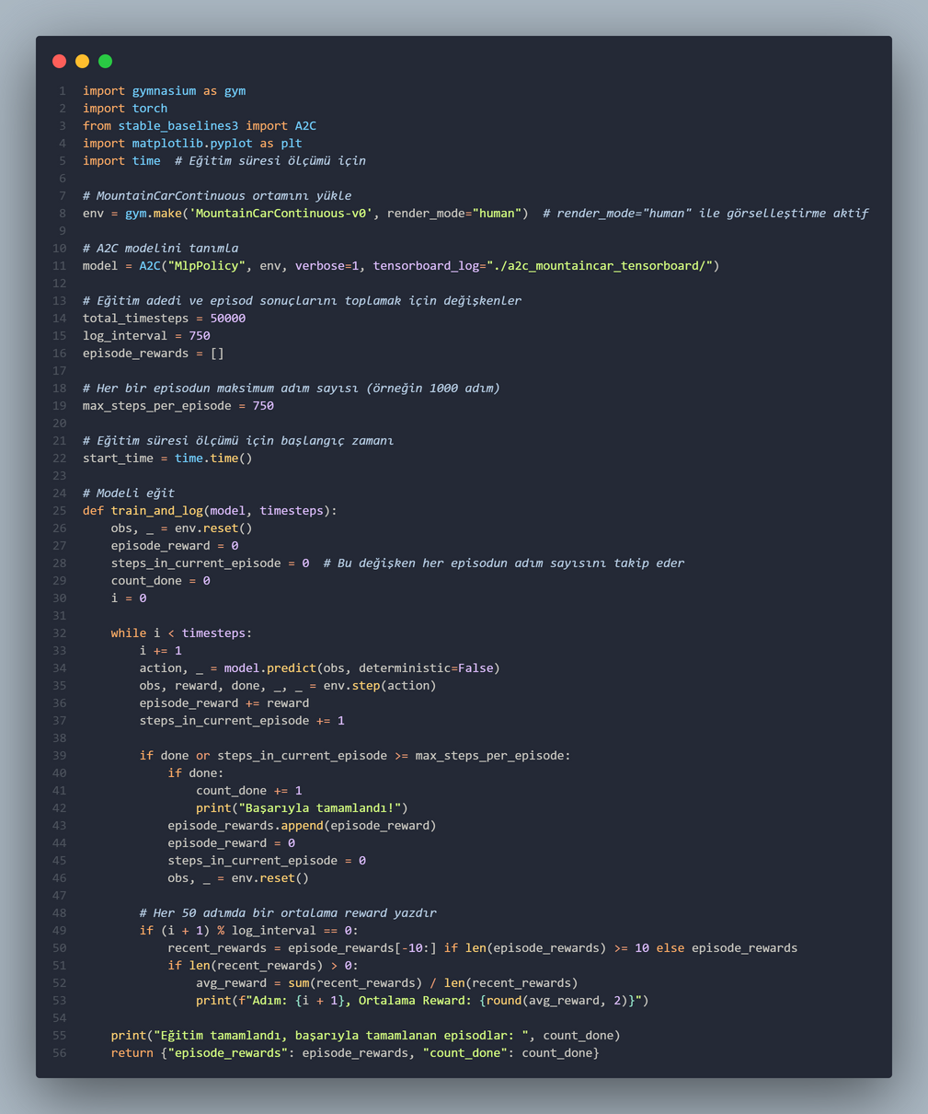
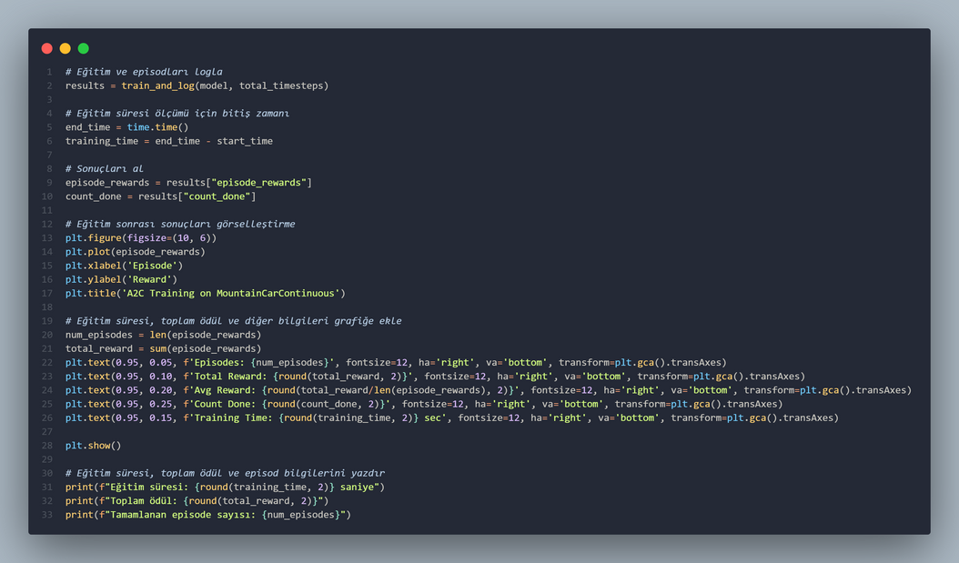
Gerçek Kod (A2C)

Slide 16
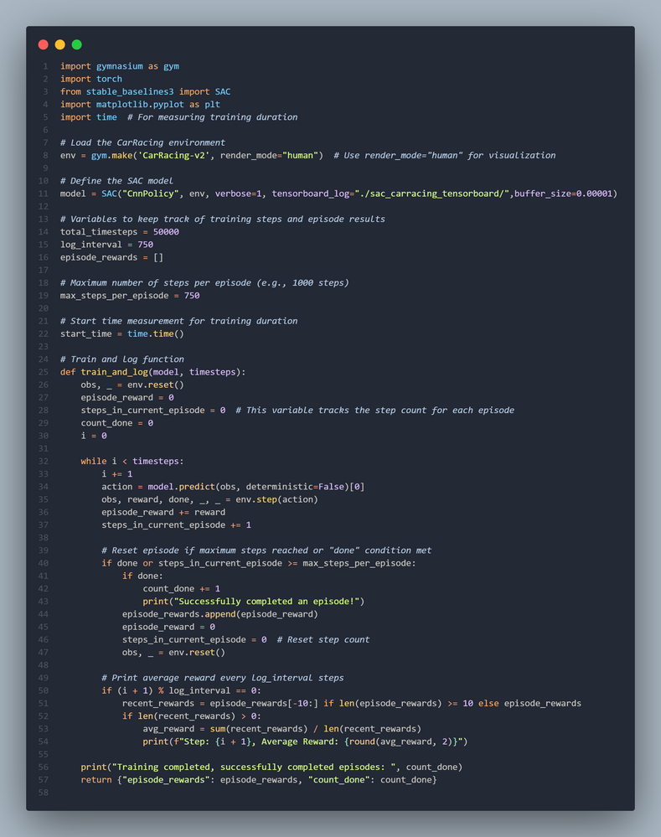
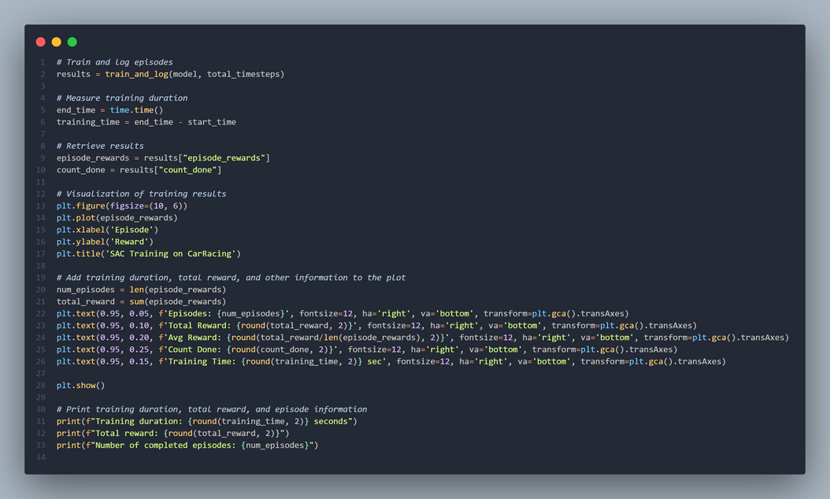
Gerçek Kod (SAC)

Slide 17
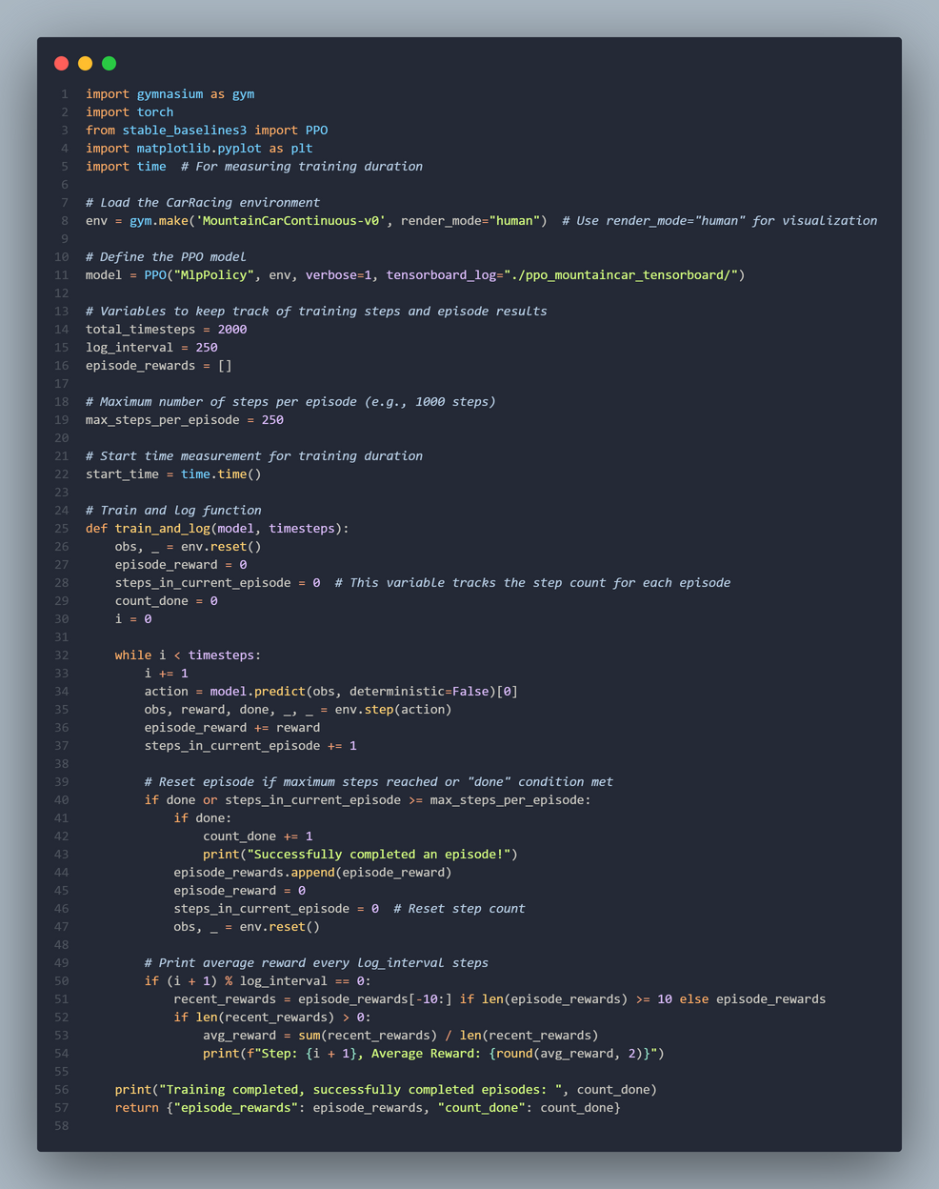
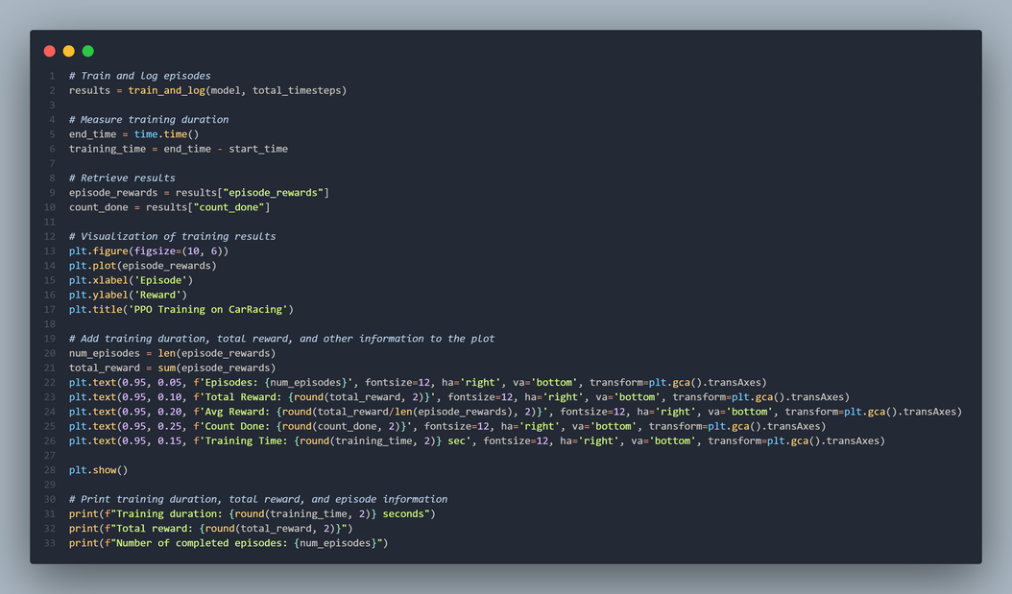
Gerçek Kod (PPO)

Slide 18
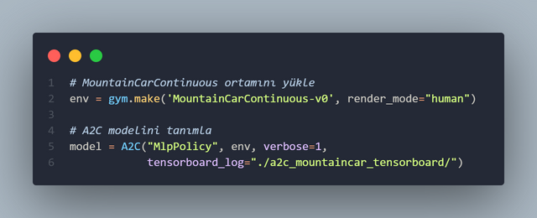
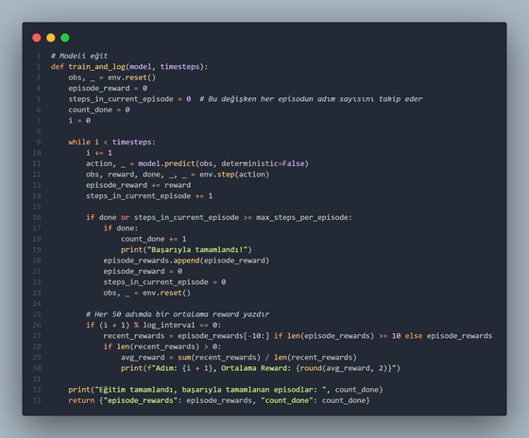
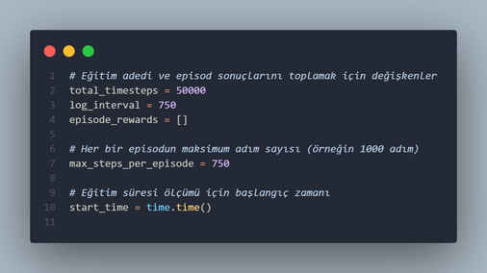
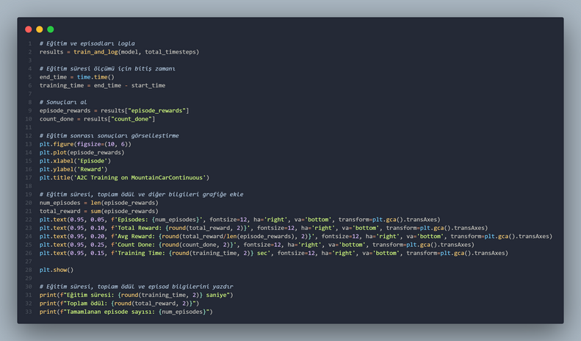
Kodun Açıklaması
Ortam ve Model Tanımlaması
3. Eğitim ve Ödül Toplama Fonksiyonu: train_and_log
MountainCarContinuous-v0 ortamı başlatılır. render_mode="human" ile görselleştirme aktif hale gelir, böylece ortam simülasyonu bir pencere üzerinden gözlemlenebilir.
A2C algoritması ile MlpPolicy kullanılarak bir model oluşturulmuştur.
Her adımda:
Tahmin: Model, gözlemi (obs) kullanarak bir eylem tahmin eder. (11)
Adım Uygulama: Ortamda tahmin edilen eylem uygulanır, ve yeni durum, ödül, done bayrağı döndürülür. (12)
Ödül Toplama: episode_reward değişkeninde her adımda ödüller toplanır. (13)
Bölüm Sonu Kontrolü: Eğer done bayrağı true dönerse veya bölümdeki adım sayısı maksimum adım değerine ulaşırsa episode_rewards listesine bölüm ödülü eklenir.
2. Eğitim Parametreleri ve Değişkenler
Eğitim toplam 50.000 adım sürecek, her 750 adımda bir episode sıfırlanacak ve her 750 adım da bir ödüller loglanacak.
4. Eğitim Sonuçlarını Görselleştirme
Fonksiyondan dönen değerlerle her episode’un rewardlarını ve toplam kaç kere başarılı olunduğu bilgilerini alıyoruz ve bunu bir grafikte gösteriyoruz.
Grafikte yer alan bilgiler kaç adet episode sürdüğü, toplam ödül, ortalama ödül ve eğitim süresidir.

Slide 19
Modellerin Karşılaştırılması
Mountain Car Continous | Başarıyla Tamamlanma Sayısı | Episode Sayısı | Toplam Ödül
A2C | 0 | 66 | -2562.51
SAC | 0 | 66 | -2074.61
PPO | 2 | 66 | -2369.94

Slide 20
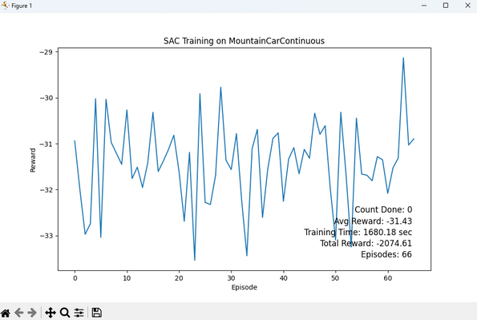
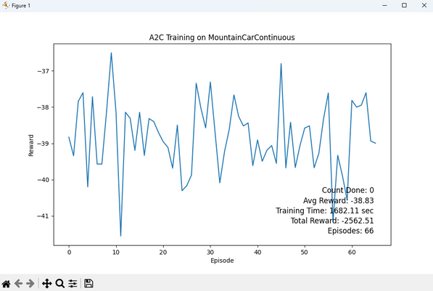
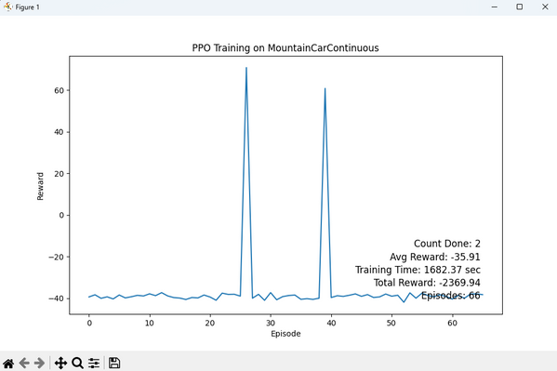
Reward Grafikleri
En iyi performansı PPO modeli vermiştir.

Slide 21
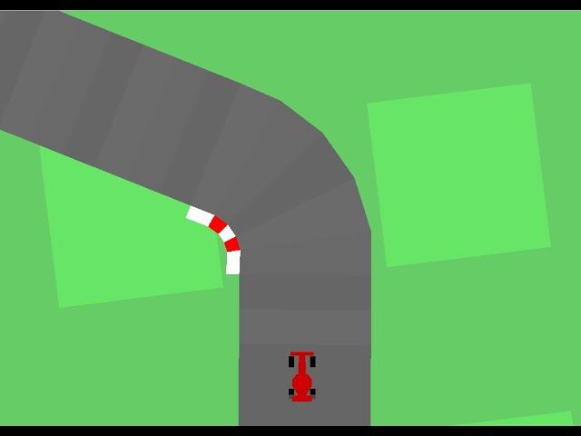

Car Racing
CarRacing ortamı, otonom sürüş ve sürekli kontrol gerektiren görevler için popüler bir test alanıdır. Bu ortamda ajan, belirli bir parkurda ilerleyerek pistten çıkmadan veya durmadan en hızlı ve en verimli şekilde tamamlamayı hedefler. Sürekli aksiyon alanında çalıştığından, ajan direksiyon açısını, hızlanma ve fren değerlerini sürekli olarak optimize etmek zorundadır.
Biz bu modeli PPO, A2C ve SAC algoritmaları ile uygulayacağız ve performanslarını karşılaştıracağız
Bu algoritmaların her biri CarRacing gibi karmaşık ortamlarda yüksek performans gösterebilir, ancak görev, keşif-sömürü dengesi, eğitim süresi ve kararlılık açısından farklı avantajlara sahiptir.
Action Space:
Box(-1.0, 1.0, shape=(3,)): Üç sürekli değer içeren bir vektör.
[direksiyon, gaz, fren]
State Space:
Durum uzayı görüntü tabanlıdır ve 96x96 çözünürlüğünde RGB görüntülerden oluşur.
Her durum, aracın yarış pistindeki çevresini gösteren bir görüntüdür.

Slide 22
Problemin mantığı
Problemin sınırları
Ajanın, belirli bir pist üzerinde gezinerek olabildiğince hızlı bir şekilde turu tamamlaması gerekir. Doğru bir hızlanma, frenleme ve direksiyon kullanımıyla pist sınırları içinde kalmalı ve mümkün olan en kısa sürede hedefe ulaşmalıdır.
Fiziksel Sınırlar: Pist sınırları ve ajan (araba) hızında, hızlanma ve dönüş açılarında sınırlar bulunur. Ajan pistten çıkarsa veya durursa puanı azalır.
Maksimum Adım Sayısı: Her bir turda sınırlı sayıda adım bulunur; ajan bu adımlar içinde yeterince ilerleme kaydedemezse veya piste uygun şekilde hareket etmezse başarısız olur ve episode sonlanır.
Problem ayrık mı sürekli mi?
Bu problem sürekli bir problemdir. Ajan, her adımda direksiyon açısı, gaz ve fren gibi sürekli aksiyonlarla hareketini kontrol eder. Sürekli aksiyon alanı, ajanın hız ve yön değişikliklerini daha hassas bir şekilde ayarlamasına olanak tanır.

Slide 23
Sözde Kod
1. Gerekli kütüphaneleri yükle: gymnasium, time, torch, SAC, BaseCallback, matplotlib
2. Callback sınıfını tanımla:
- Ad: RewardCallback
- Özellikler:
- episode_rewards: Episod başına ödülleri toplamak için liste
- log_interval: Adım sayısı loglama aralığı
- reset_interval: Ortamı sıfırlama aralığı
- step_count: Adım sayacını başlat
- current_episode_reward: Mevcut episod ödülünü başlat
- _on_step fonksiyonunu tanımla:
- Her adımda ödülü al ve current_episode_reward’e ekle
- Eğer toplam ödül -60’ın altına inerse:
- episode_rewards’e ekle
- current_episode_reward’i sıfırla ve ortamı resetle
- Eğer step_count log_interval’a ulaştıysa:
- Son 10 episodun toplam ödülünü yazdır
- Eğer episod biterse:
- Ödülü episode_rewards’e ekle
- current_episode_reward’i sıfırla ve ortamı resetle
- Eğer step_count reset_interval’a ulaştıysa:
- episode_rewards’e ekle ve current_episode_reward’i sıfırla
- Ortamı sıfırla
3. CarRacing ortamını başlat: render_mode="human"
4. SAC modelini oluştur:
- Politika: "MlpPolicy"
- Ortam: env
- Diğer parametreler: verbose=0, tensorboard_log, buffer_size, train_freq, learning_starts
5. Eğitim parametrelerini belirle:
- total_timesteps = 50000
- log_interval = 750
6. Callback örneğini oluştur: reward_callback
7. Eğitim süresi ölçümünü başlat: start_time kaydet
8. Modeli eğit:
- total_timesteps, log_interval ve reward_callback ile eğitimi başlat
9. Eğitim süresi ölçümünü bitir: end_time kaydet, training_time hesapla
10. Eğitim sonrası görselleştirme:
- episode_rewards listesini çizdir
- Grafiğe eğitim süresi, toplam ödül ve ortalama ödülü ekle
11. Eğitim süresi ve toplam ödülü yazdır
12. Ortamı kapat: env.close()
Burada eğitim 50.000 adım kadar sürecek.
Her epsiode 750 adım sürecek ve eğer araç bayrağa ulaşırsa bu bir değişkende tutulacak.
Ortalama reward konsola yazdırılacak ve eğitim sonunda grafikte ortalama reward’ı, tamamlanan episode sayısını ve başarıyla tamamlanan denemeleri göreceğiz.

Slide 24
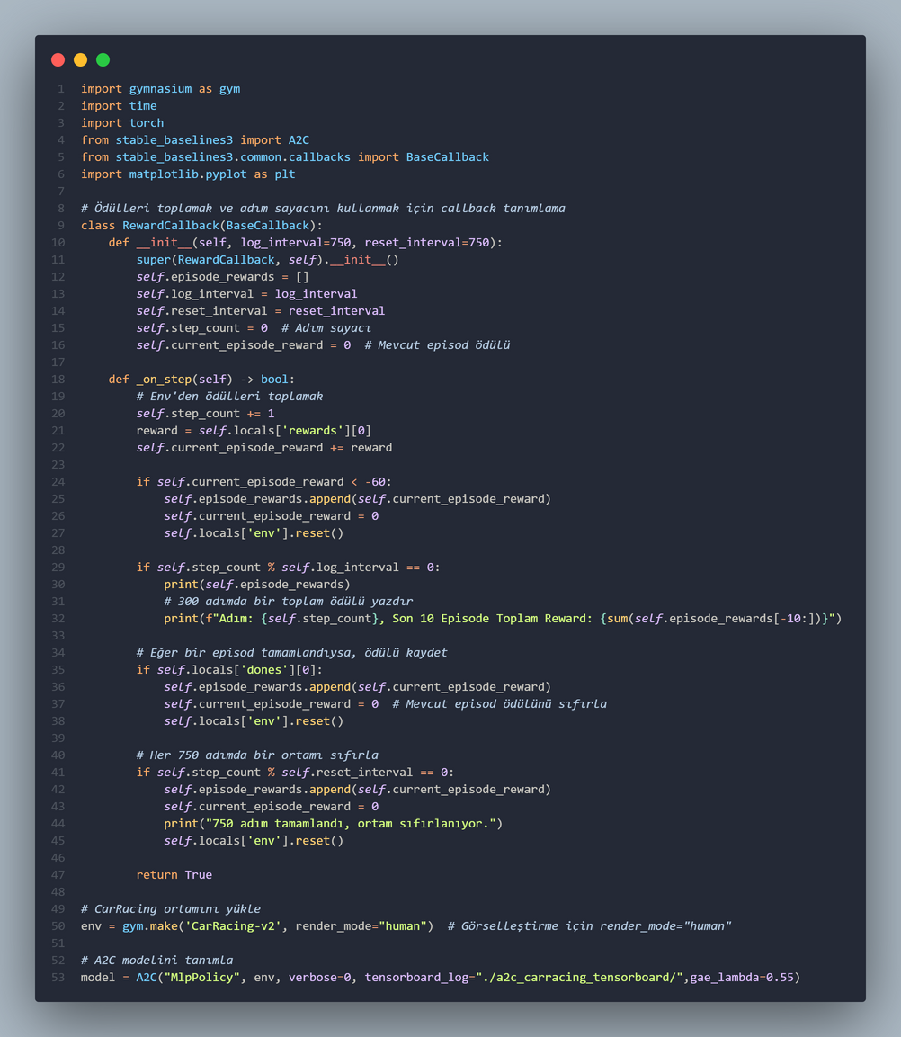
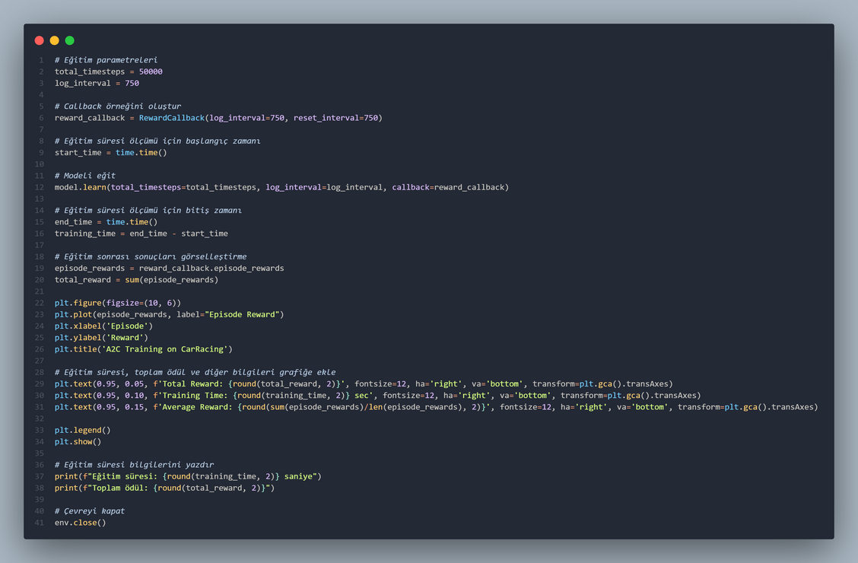
Gerçek Kod (A2C)

Slide 25
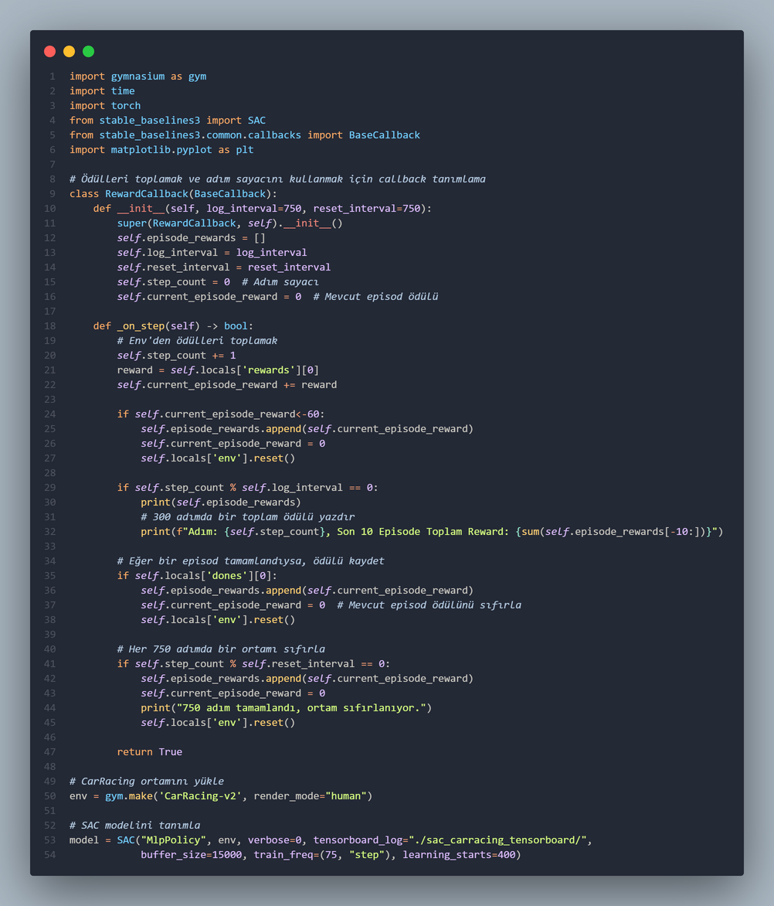

Gerçek Kod (SAC)

Slide 26
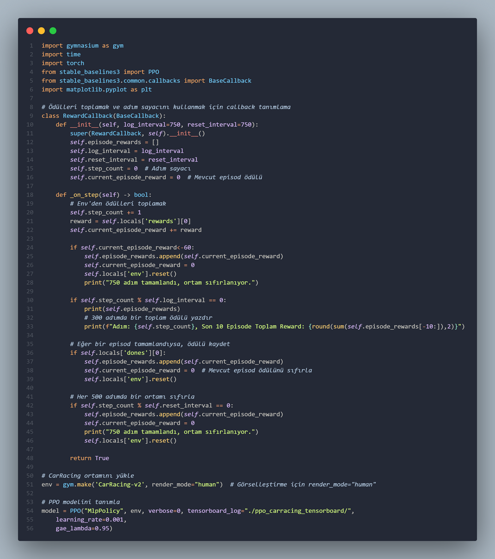
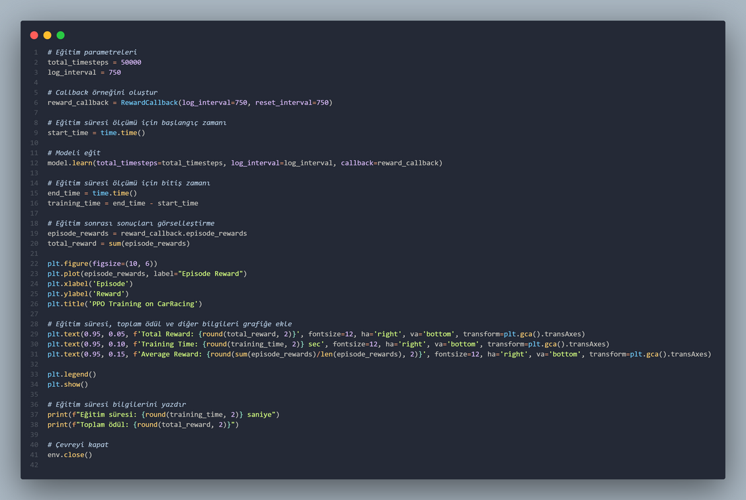
Gerçek Kod (PPO)

Slide 27
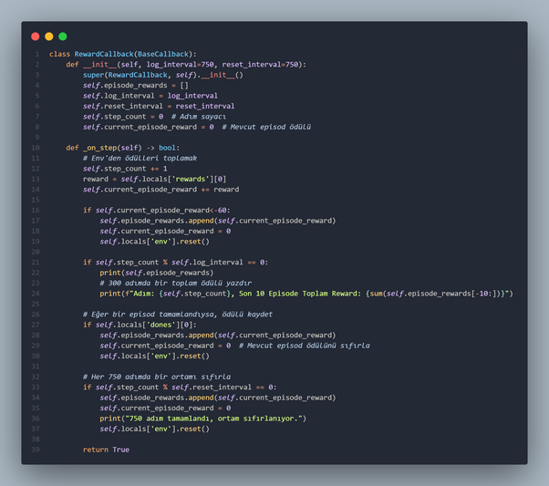
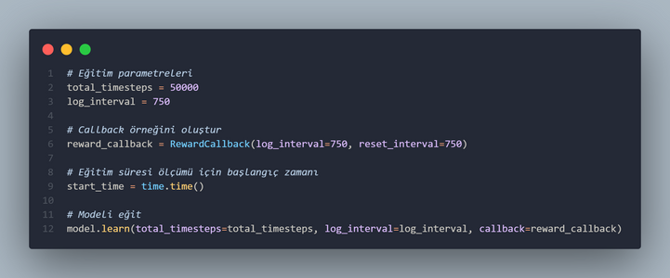
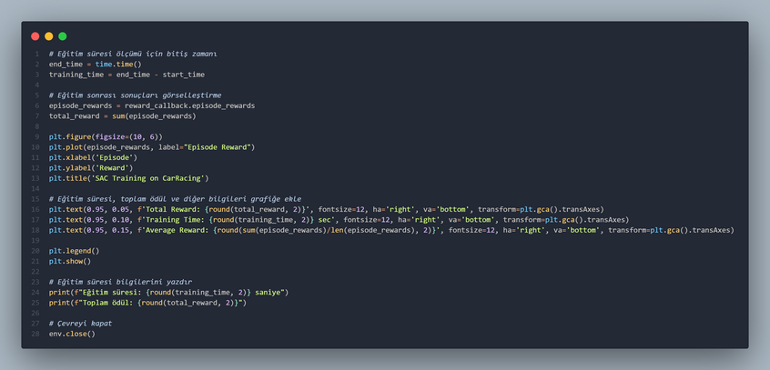
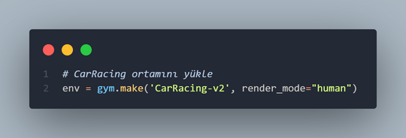
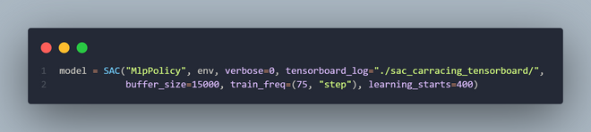
Kodun Açıklaması
RewardCallback Sınıfı
4. Eğitim İşlemi
Bu sınıf, her adımda ödülleri izlemek, toplamak ve belirli adım sayısına ulaşıldığında ortamı sıfırlamak için kullanılıyor.
750 adımda bir ortam resetleniyor ve reward loglanıyor.
Total_timesteps 50.000 olacak şekilde eğitilecek. Callback fonksiyonu ise en başta tanımladığımız RewardCallback sınıfını kullanacağız.
5. Grafiğin Çizimi
Ödüllerin grafikte gösterilmesi ve ortalama ödül, eğitim süresi ve toplam ödülü grafikte gösteriyoruz.
2. CarRacing Ortamını Yükleme
CarRacing-v2 ortamı oluşturuluyor. render_mode="human" parametresi, ortamın insan gözlemi için bir pencere üzerinden görselleştirilmesini sağlar.
3. SAC Modelini Tanımlama
Öğrenme 400. adımdan sonra başlıyor ve fps’in düşmemesi için eğitim her 75 adım da bir oluyor.

Slide 28
Modellerin Karşılaştırılması
Car Racing | Eğitim Süresi | Toplam Ödül | Ortalama Ödül
A2C | 2629.5 saniye | -3469.27 | -48.86
SAC | 2541.46 saniye | -1551.08 | -23.5
PPO | 2611.38 saniye | -2594.54 | -29.48

Slide 29
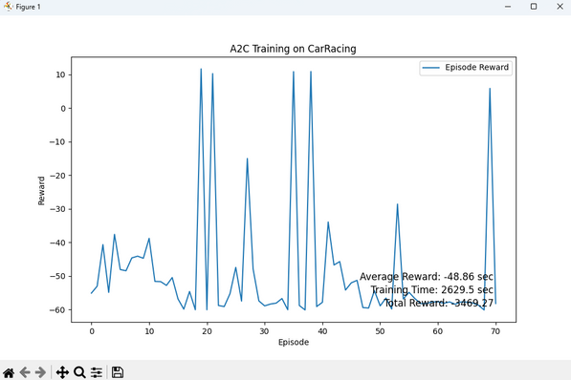
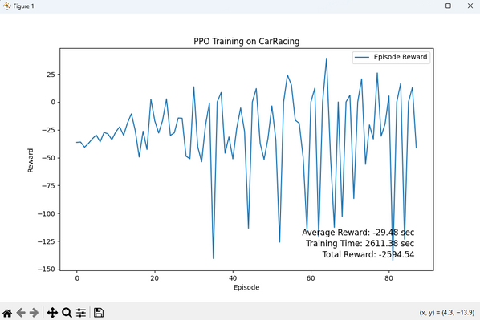
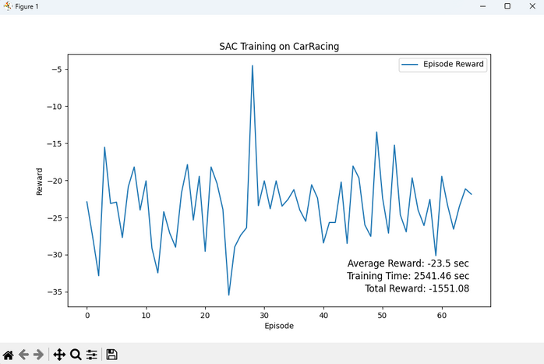
Reward Grafikleri
En iyi performansı SAC modeli vermiştir.

Slide 30
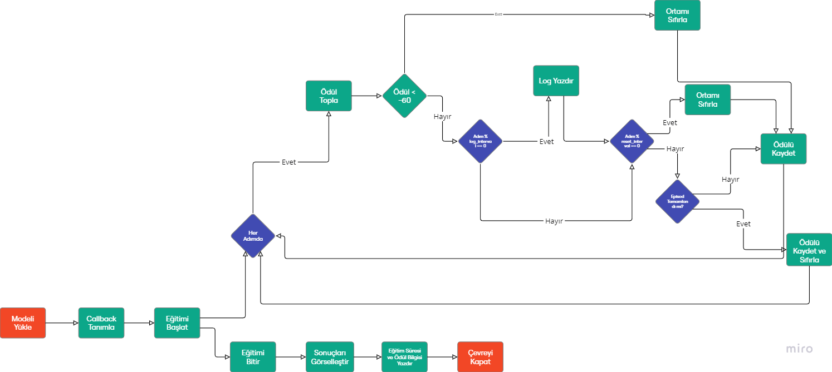
Kodların Akış Diyagramı

Slide 31

Dinlediğiniz için teşekkür ederiz.

